Slide 1
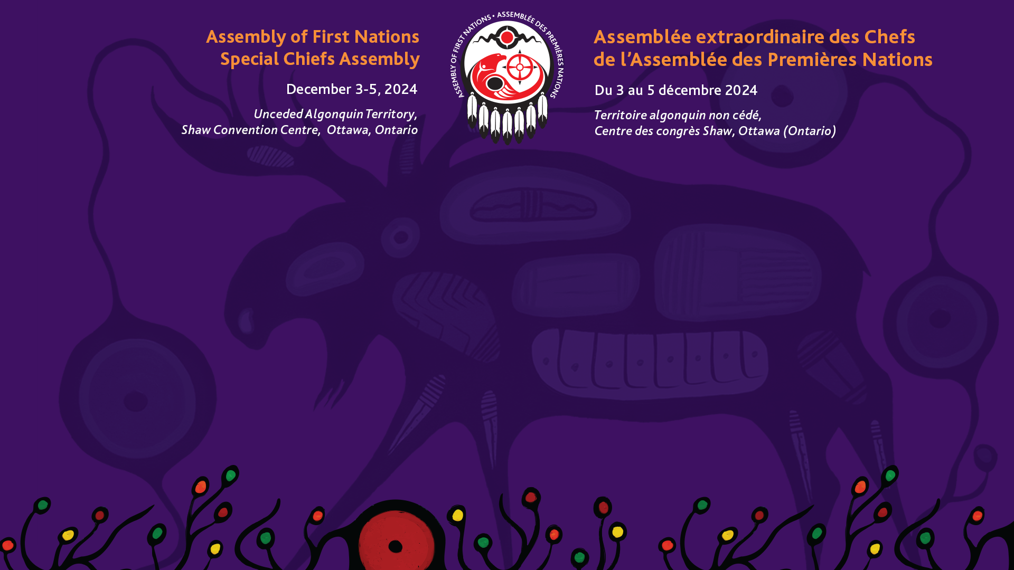
Citoyenneté des Premières Nations Séance plénière
Natasha Beedie, directrice, Droits et gouvernance
Aaron Asselstine, directeur principal par interim, Droits et gouvernance

Slide 2
Contexte
Le Canada a progressivement supprimé certains éléments discriminatoires de la Loi sur les Indiens au moyen de mesures politiques, réglementaires et législatives.
En 2017, le gouvernement du Canada a présenté le projet de loi S-3, Loi modifiant la Loi sur les Indiens pour donner suite à la décision de la Cour supérieure du Québec dans l'affaire Descheneaux c. Canada (Procureur général).
Le projet de loi S-3 visait à supprimer les inégalités fondées sur le sexe en matière d'inscription en permettant aux descendants de femmes des Premières Nations qui avaient perdu leur statut à la suite d'un mariage avec une personne non autochtone de devenir admissibles à l'inscription. Le projet de loi S-3 supprimait également la date limite de 1951 dans les dispositions relatives à l’inscription.
Ce projet de loi n'a pas abordé la question plus générale du refus de l'autodétermination dans les dispositions de la Loi sur les Indiens relatives à l’inscription.

Slide 3
Contexte
En 2019 et 2020, l'APN a diffusé un ensemble de documents de travail sur la transition vers le contrôle de la citoyenneté par les Premières Nations, ainsi qu'un guide sur l'établissement de codes d'appartenance.
En 2021, un groupe de plaignants a lancé une contestation constitutionnelle (Nicholas c. AGC) pour remédier aux inégalités persistantes auxquelles sont confrontées les personnes ayant des antécédents familiaux d’émancipation en vertu de la Loi sur les Indiens.

Slide 4
Mandats de l'APN
La résolution 42/2022 de l’APN, Demande de consultation sur les modifications de la Loi sur les Indiens (1985), demande au gouvernement du Canada de ne pas présenter de modifications législatives avant d’avoir adéquatement consulté les Premières Nations et fourni les ressources nécessaires pour une mobilisation auprès des communautés.
L'APN continue de demander aux ministres de SAC et de RCAANC de financer des activités de mobilisation adéquates auprès des Premières Nations, qui portent sur toute modification apportée à la Loi sur les Indiens, ainsi que d’allouer des fonds aux Premières Nations pour qu'elles puissent réaffirmer leur compétence sur la citoyenneté.

Slide 5
Projet de loi C-38
Après une brève période de mobilisation, la ministre de Services aux Autochtones Canada a présenté au Parlement le projet de loi C-38, Loi modifiant la Loi sur les Indiens (nouveaux droits à l'inscription), afin de remédier aux conséquences d’une émancipation historique.
Le projet de loi signifie que les personnes ayant obtenu le rétablissement en vertu de la Loi après avoir été émancipées pourront transmettre leur statut à leurs descendants directs, au même titre que les personnes n’ayant jamais été émancipées.
Actuellement, seules les femmes qui ont obtenu le rétablissement après avoir été émancipées à la suite d’un mariage avec un homme sans statut peuvent transmettre leur statut à leurs descendants directs, au même titre que les personnes n’ayant jamais été émancipées.
Les Premières Nations ont toujours demandé au gouvernement du Canada de mettre fin au processus d'assimilation législative par l’intermédiaire de la Loi sur les Indiens et de reconnaître pleinement le droit inhérent des Premières Nations à l'autodétermination en matière de citoyenneté. Le projet de loi C-38 ne répond pas à la demande nécessaire d'un changement transformateur et d’une pleine reconnaissance de l'autorité des Premières Nations sur la citoyenneté.

Slide 6
Implications pour les Premières Nations
Statistique Canada a estimé que l'élimination des inégalités connues fondées sur le sexe dans les dispositions relatives à l'inscription de la Loi sur les Indiens, depuis les modifications législatives de 2017 et 2019, pourrait entraîner l'inscription de près de 256 000 nouvelles personnes d'ici 2041.
Malgré ces estimations, le Canada n'a pas annoncé d’augmentation de financement pour aider les Premières Nations à supporter le coût lié à la fourniture de services à un plus grand nombre de citoyens.
Actuellement, les Premières Nations peuvent envisager des moyens de contrôler l’appartenance en vertu de l'article 10 de la Loi sur les Indiens ou en négociant des ententes d'autonomie gouvernementale et des traités modernes avec le ministère des Relations Couronne-Autochtones et Affaires du Nord Canada.

Slide 7
Processus consultatif autochtone
Lancé le 20 novembre 2023, le Processus consultatif autochtone (PCA) rassemble des organisations régionales et nationales des Premières Nations dans le but de conseiller SAC sur la façon de consulter les Premières Nations et de coopérer avec elles pour examiner la question de l’exclusion après la deuxième génération.
La phase 2 du PCA consiste à lancer une demande de propositions durant l'hiver 2024. Elle est assortie d’un montant disponible de 10 000 $ pour des activités de mobilisation sur la question de l’exclusion après la deuxième génération.
L’APN cherche, en collaboration avec SAC, des moyens d’aider les Premières Nations à s’engager dans la réforme d’éléments de la Loi sur les Indiens (l’émancipation, la radiation, l’exclusion après la deuxième génération) et de promouvoir les droits des Premières Nations à l’autodétermination en matière de citoyenneté.

Slide 8
Comité des Nations Unies pour l'élimination de la discrimination à l'égard des femmes
Le Comité a cerné les questions suivantes concernant la citoyenneté des membres des Premières Nations au Canada :
(a) Les dispositions de la Loi sur les Indiens stipulent qu'après deux générations d’ascendance mixte, le statut d'Indien ne peut pas être transmis à un enfant et exigent que les deux parents soient indiens pour pouvoir transmettre le statut à un enfant.
(b) L'absence persistante de mesures pour rétablir l'appartenance aux bandes indiennes (natales et autres) pour les femmes et leurs descendants qui ont été automatiquement déchus de leur appartenance à une bande indienne.
(c) Les dispositions légales de l'État partie qui empêchent les femmes des Premières Nations et leurs descendants d'obtenir des réparations pour les violations des droits humains concernant la Loi sur les Indiens.
(d) Faibles taux d’inscriptions de nouveaux membres : l'absence de politiques efficaces garantissant aux femmes et aux filles autochtones non inscrites, ainsi qu’aux femmes autochtones vivant hors des réserves, l’accès aux programmes et aux avantages.

Slide 9
Le Comité recommande à l'État partie de :
(a) Modifier l'article 6 de la Loi sur les Indiens, en supprimant les catégories de statut art.6(1)(f) et art.6(2) et toute autre disposition légale qui ne reconnaît pas le droit égal des femmes et des hommes de transmettre leur statut d'Indien à leurs enfants, et éliminer toutes les autres catégories et classes de statut d'Indien, y compris les différences en matière d'admissibilité causées par les dates de naissance et de mariage antérieures et postérieures à 1985.
(b) Examiner les dossiers afin d'accorder le statut aux femmes des Premières Nations et à leurs descendants qui s'étaient vu refuser le statut et qui sont devenus admissibles.
(c) Abroger toutes les dispositions juridiques nationales qui restreignent l'accès à des réparations complètes pour les violations des droits humains subies par les femmes des Premières Nations et leurs descendants, y compris celles découlant de la Loi sur les Indiens, et mettre en place un mécanisme pour traiter les demandes de réparation, en collaboration avec les femmes des Premières Nations et leurs descendants.

Slide 10
Prochaines étapes
L'APN continue de surveiller l’évolution du projet de loi C-38 et a demandé au gouvernement du Canada de fournir des ressources adéquates à toutes les Premières Nations pour qu'elles puissent organiser des séances de mobilisation auprès des membres de leurs communautés.
L'APN continuera de demander la suppression de la discrimination fondée sur le sexe dans la Loi sur les Indiens et celle de l’exclusion après la deuxième génération pour l'inscription au registre.
L'APN travaillera avec le Canada afin qu’il mette en œuvre les mesures du Plan d’action de la LDNU relatives à la citoyenneté et qu’il fournisse un financement adéquat et durable aux Premières Nations afin de soutenir l'autodétermination en matière de citoyenneté.

